Slide 1
01 – 03 марта 2019 года в г.Семей состоялся III турнир по волейболу среди женских команд, посвященный празднованию Женского дня - 8 Марта

Slide 2
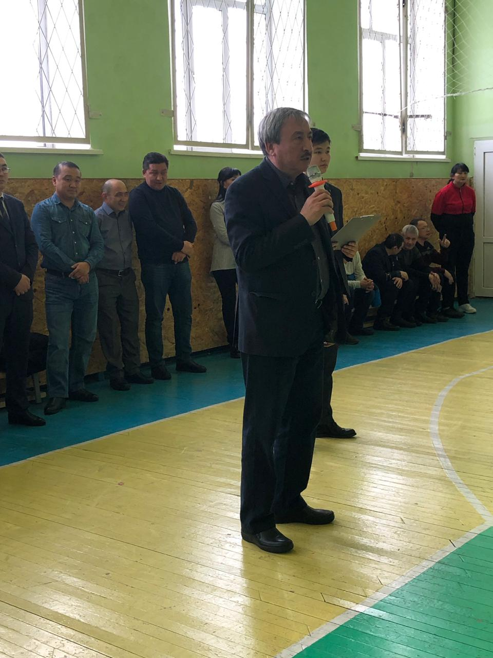
Главный спонсор турнира - ВКО филиал РОО «Отраслевой профессиональный союз работников системы здравоохранения «Senim»

Slide 3
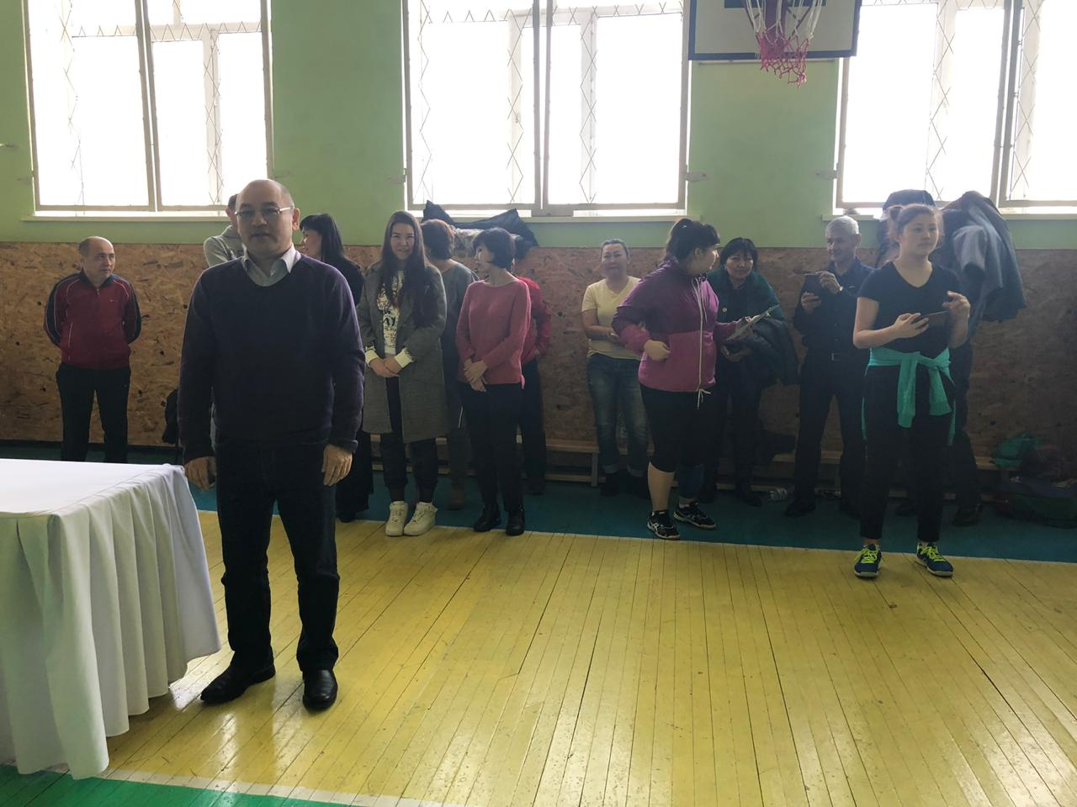
Председатель оргкомитета Ибраимов Е.К.

Slide 5
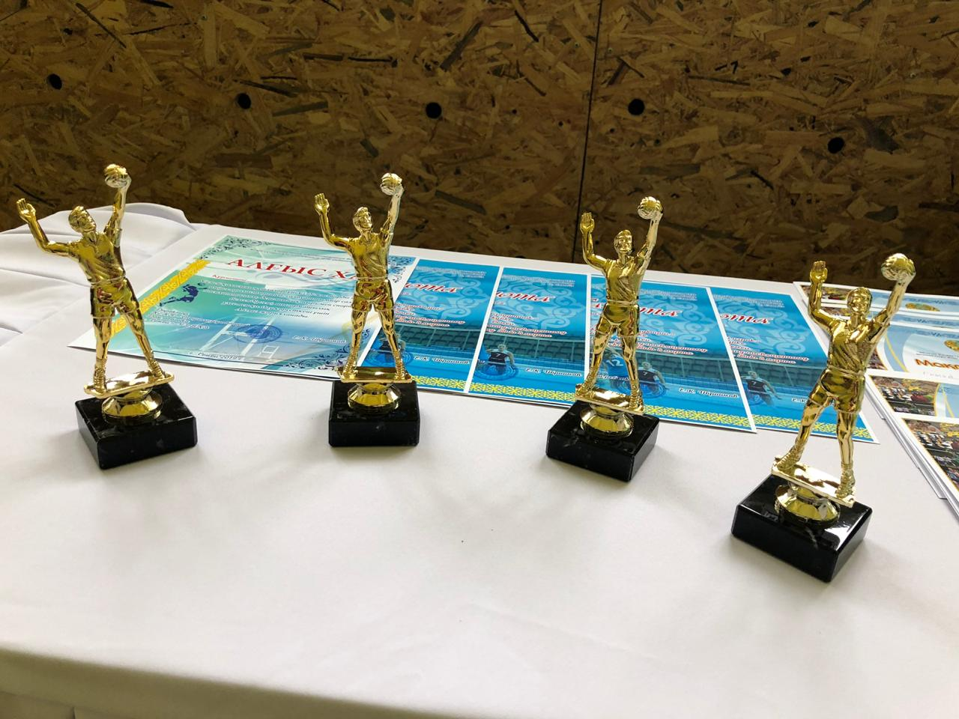

Slide 7
В соревновании участвовало 10 команд:
Команда “Шығыс Қазақстан Мемлекеттік техникалық университеті”
Команда “Шәкәрім атындағы Мемлекеттік университеті”
Команда “Семей Медициналық университеті”
Команда “Алтай – 4”
Команда “Бородулиха ауданы”
Команда “Семей құрамасы”
Команда “Семей геологиялық барлау колледжі“
Команда “М.Әуезов атындағы педагогикалық колледжі”
Команда “Қазақ Гуманитарлық Заң Инновациялық университеті”
Команда “Семей каласы мамандандырылған Бала үйі”

Slide 8
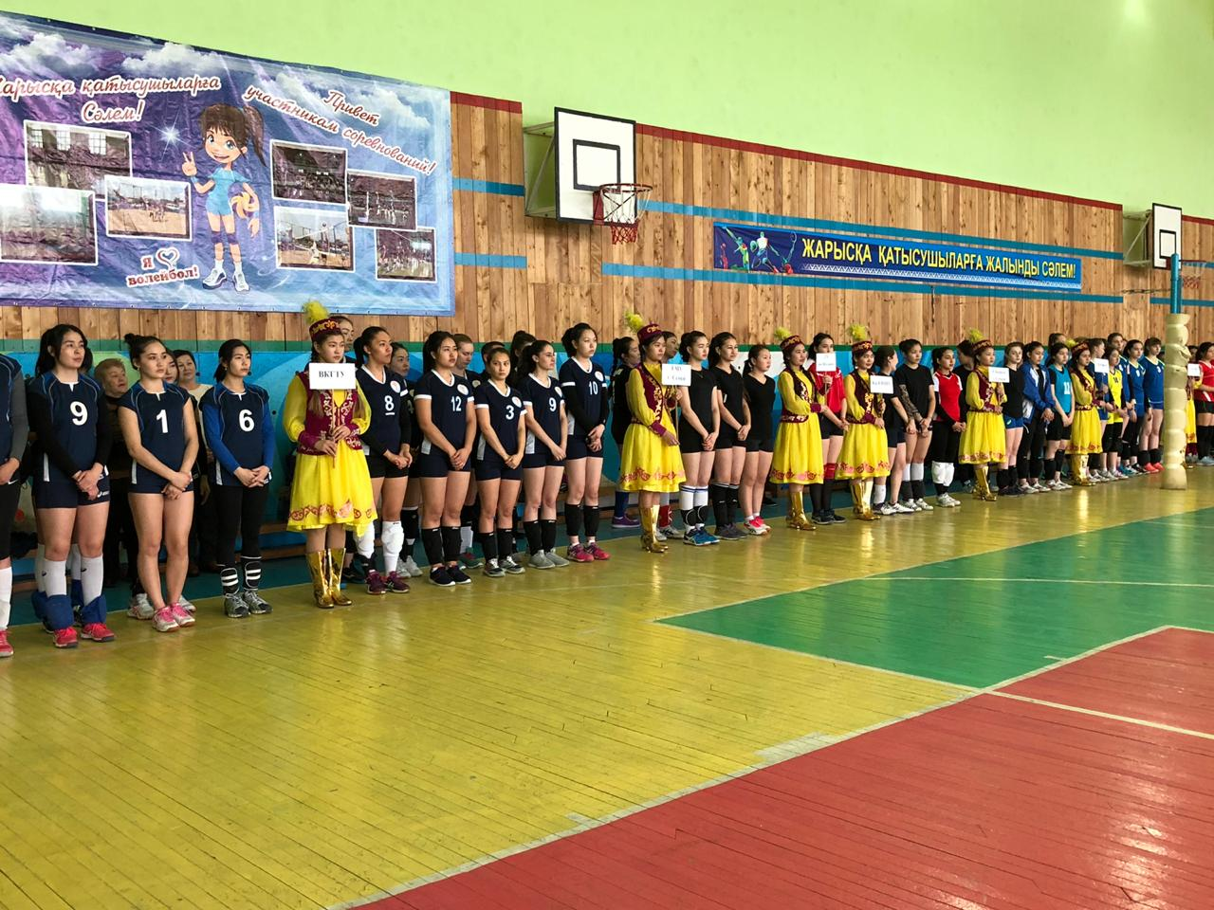

Slide 9
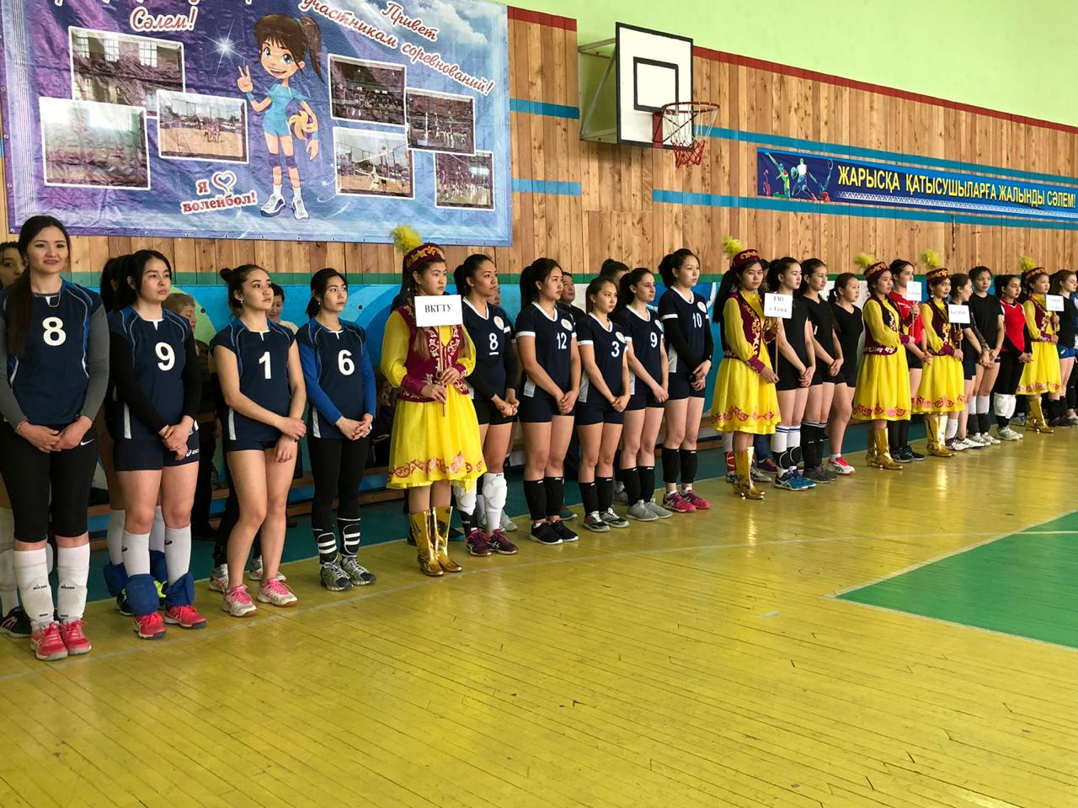

Slide 10
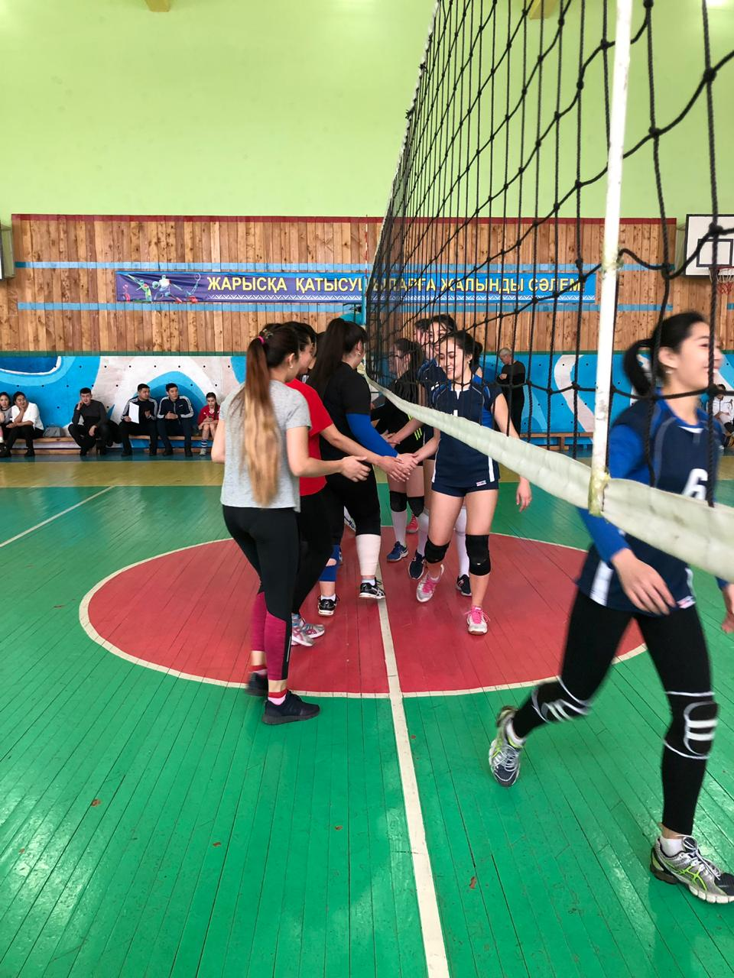

Slide 11
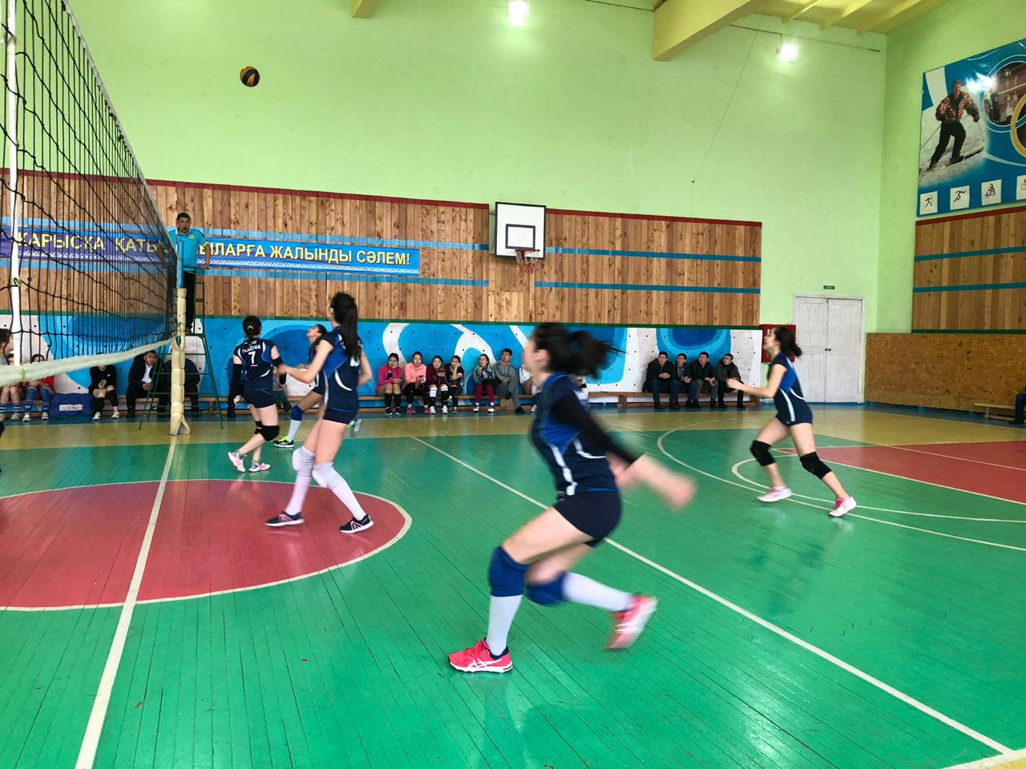

Slide 12
По итогам турнира определились призёры:
I место – команда “Семей каласы мамандандырылған Бала үйі”
II место – команда “Алтай – 4”
III место – команда “Қазақ Гуманитарлық Заң Инновациялық университеті “
Команде за занятое І место присуждены Кубок, медали, денежный приз.
Команде за занятое ІІ место присуждены Кубок, медали, денежный приз.
Команде за занятое ІІІ место присуждены Кубок, медали, денежный приз.

Slide 13
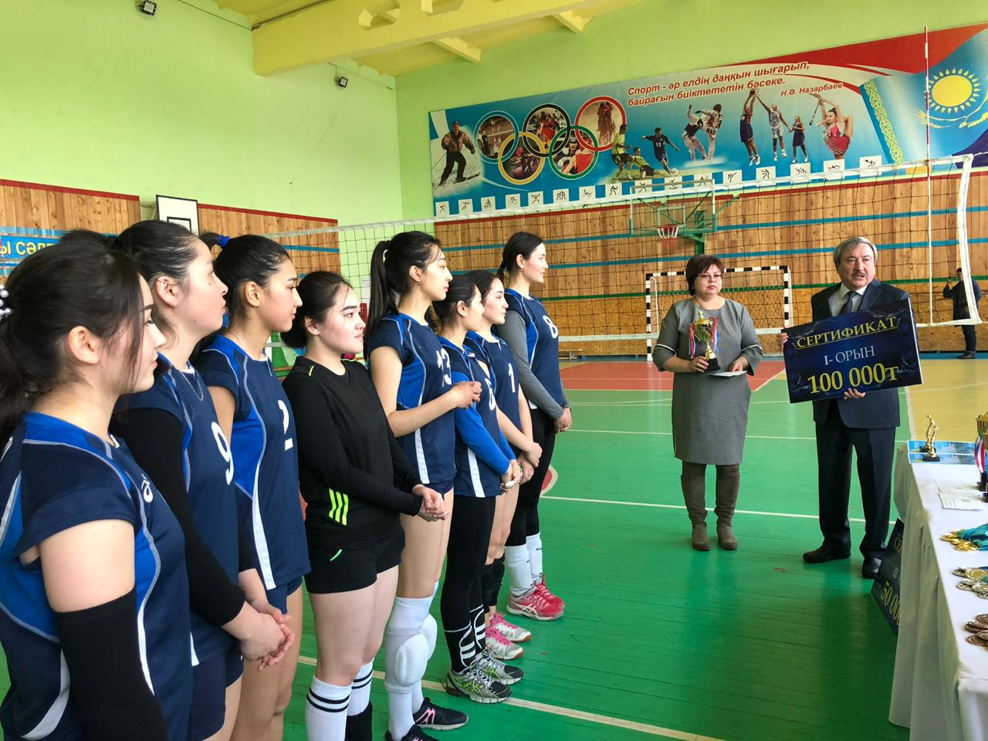
1 Место
Приз за I место вручил Председатель ВКО филиала РОО «ОПСРСЗ «Senim» Енсебаев Р.З.

Slide 15
Приз за II место вручил Председатель Комитета по спорту и туризму Акимата г.Семей Куржикаев М.М.

Slide 16
Приз за III место вручил директор Дома ребенка г.Семей Ибраимов Е.К.

